Slide 1
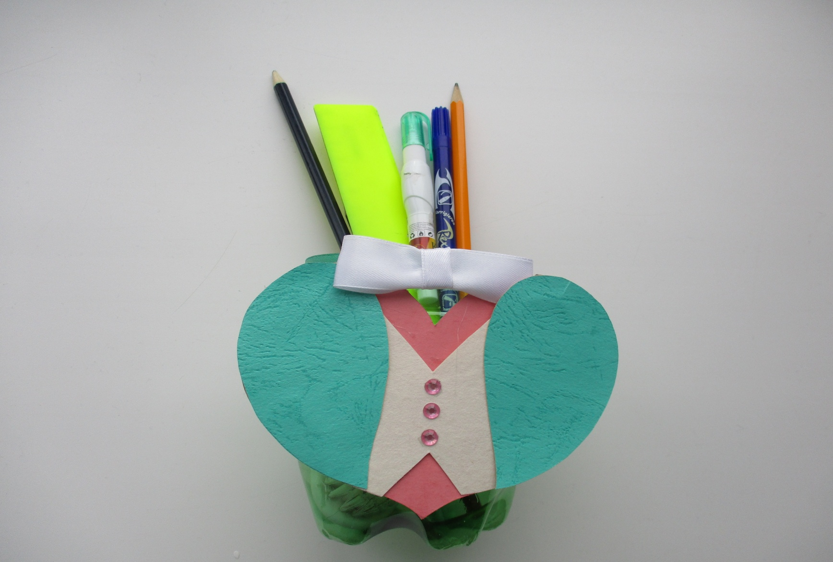
Коробочка для мелочей. Подарок на 23 февраля Педагог дополнительного образования Дзрея.В.Х.

Slide 2
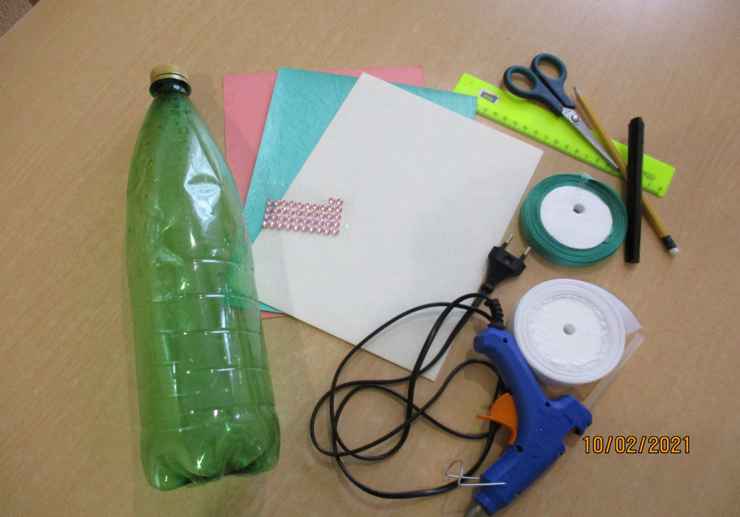
1. Для работы нам потребуются листы формата А4 - розового цвета 1 шт; зеленого цвета 2 шт; картон белого цвета 1 шт; ленты атласные белого цвета ширина 2,5 см длина 13см и 5 см; ширина 1 см длина 32 см; простой карандаш; линейка; ножницы; черный фломастер или наклейки; клей карандаш, клей «Момент».

Slide 3
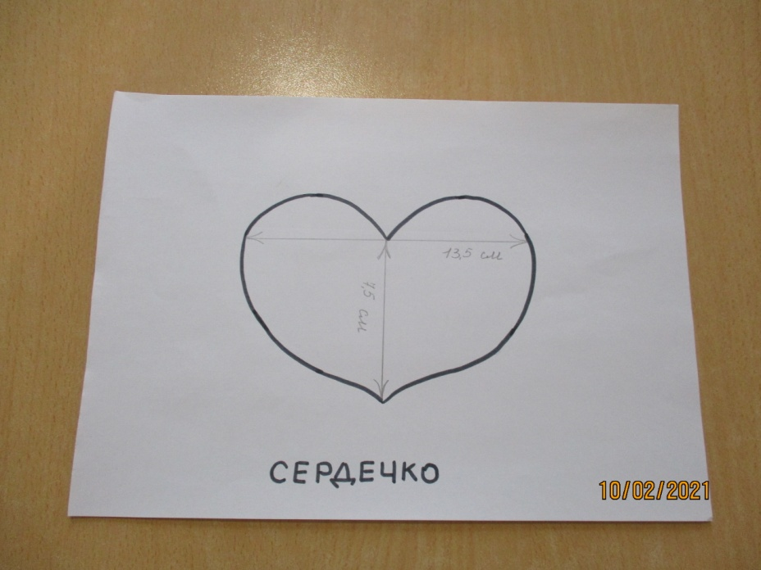
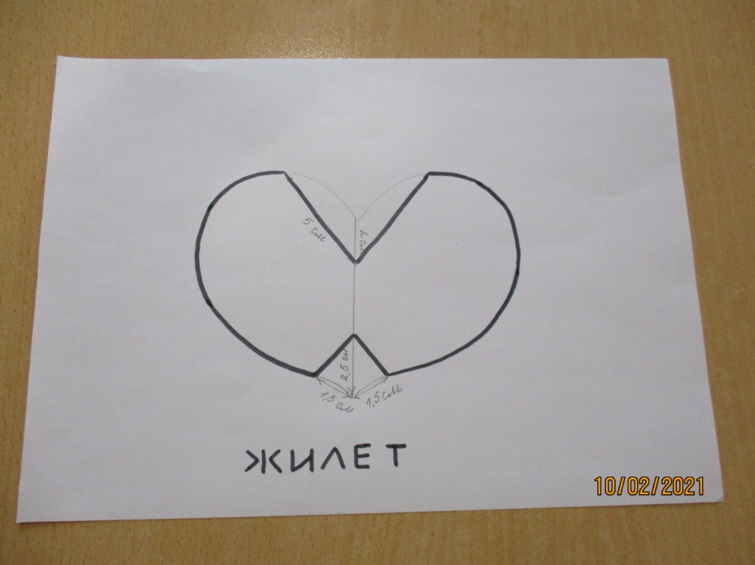
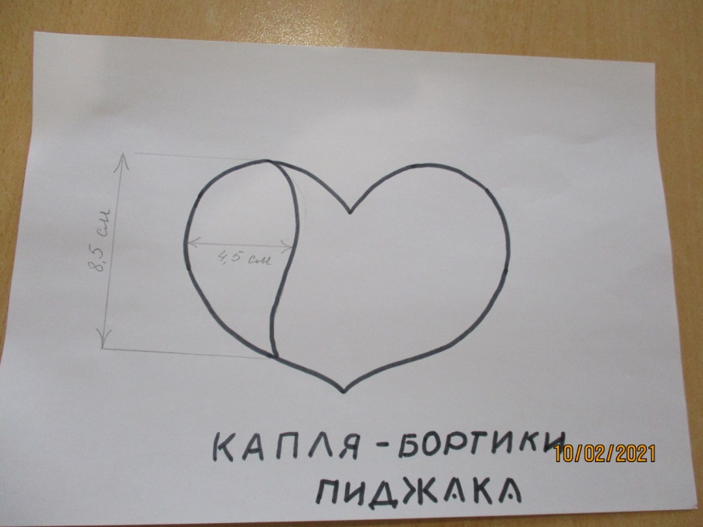
2. Выполняем схемы по образцу (сердечко, жилет, бортики пиджака)

Slide 4
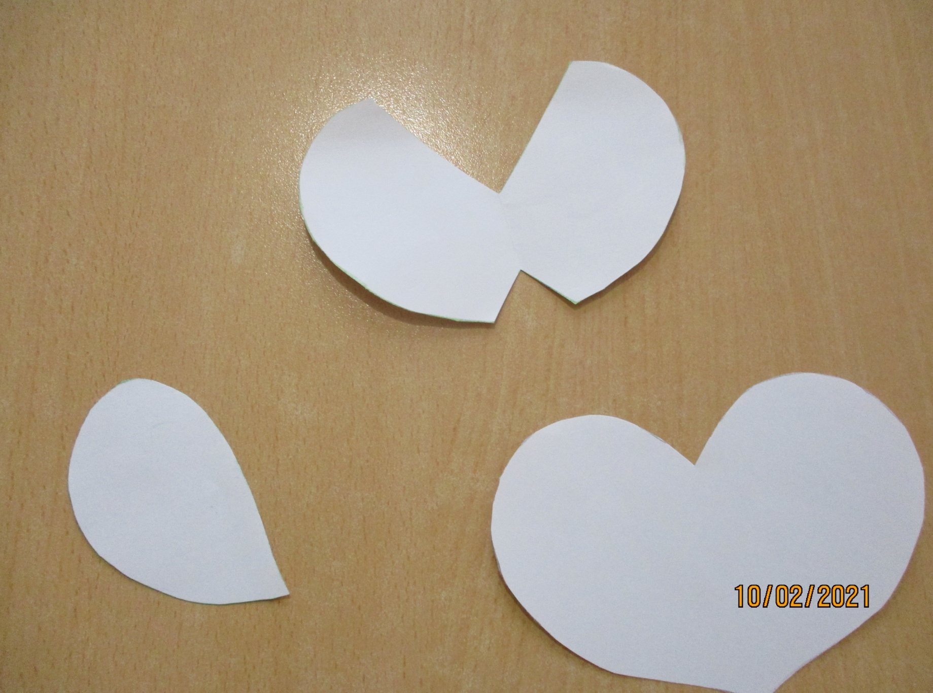
3. Из белого картона вырезаем шаблоны сердечка, жилет, бортики пиджака.

Slide 5
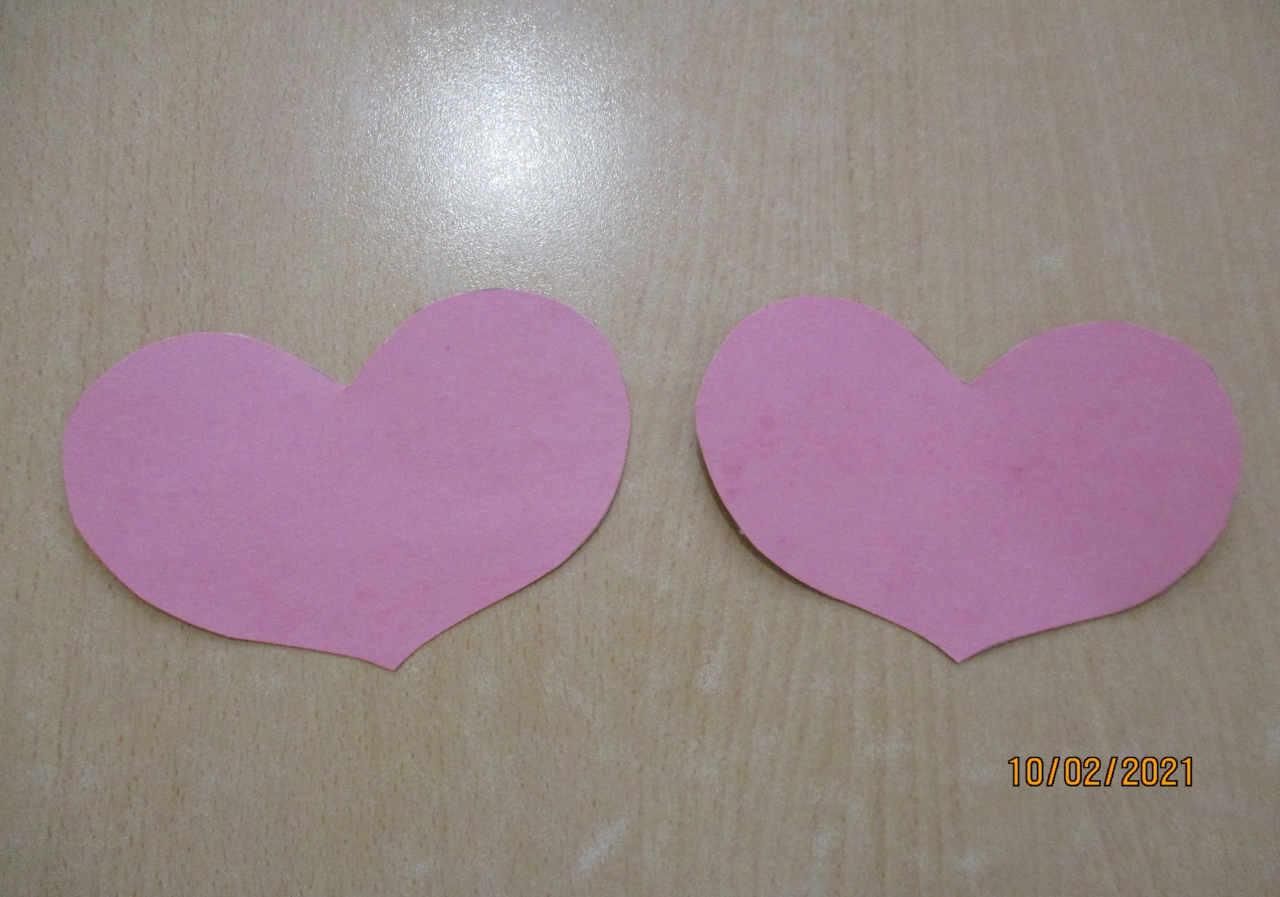
4. На листе розового цвета , обводим шаблон сердечка 2 раза.
Вырезаем. Получаем 2 сердечка.

Slide 6
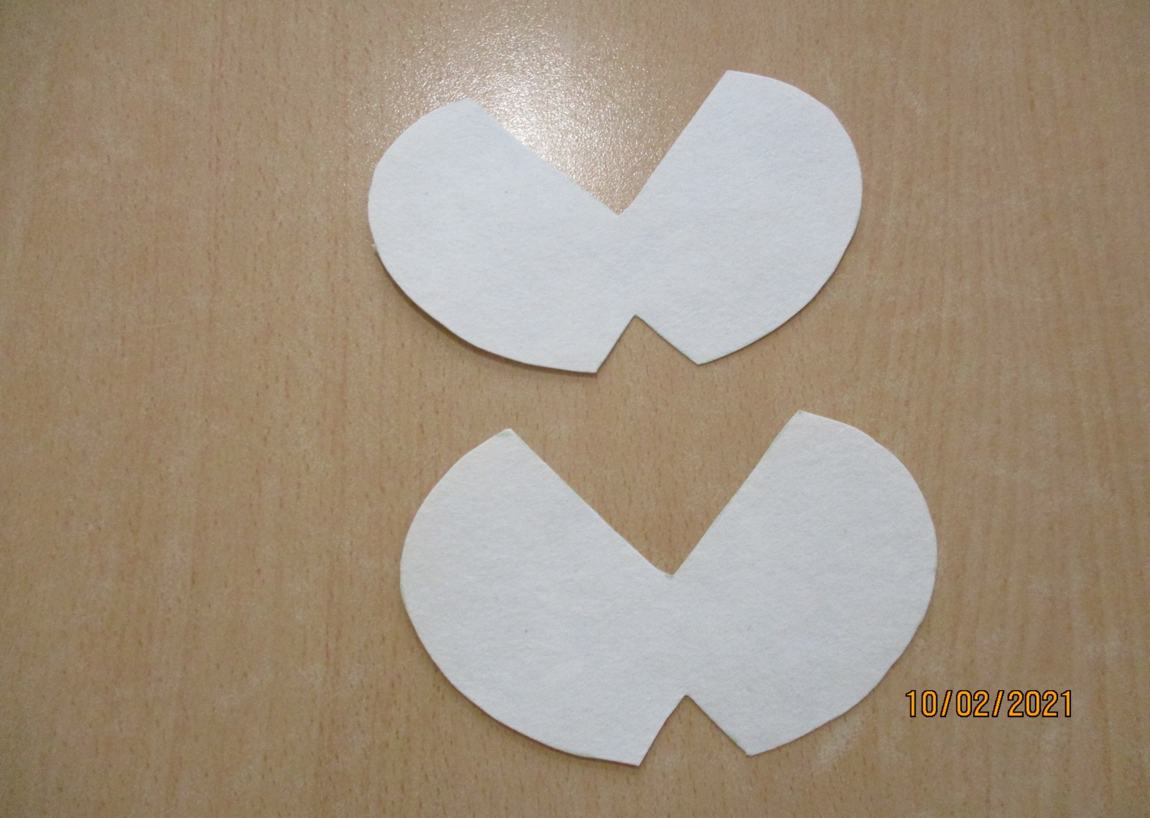
5. На листе белого картона обводим шаблон жилета 2 раза.
Вырезаем. Получаем 2 жилета.

Slide 7
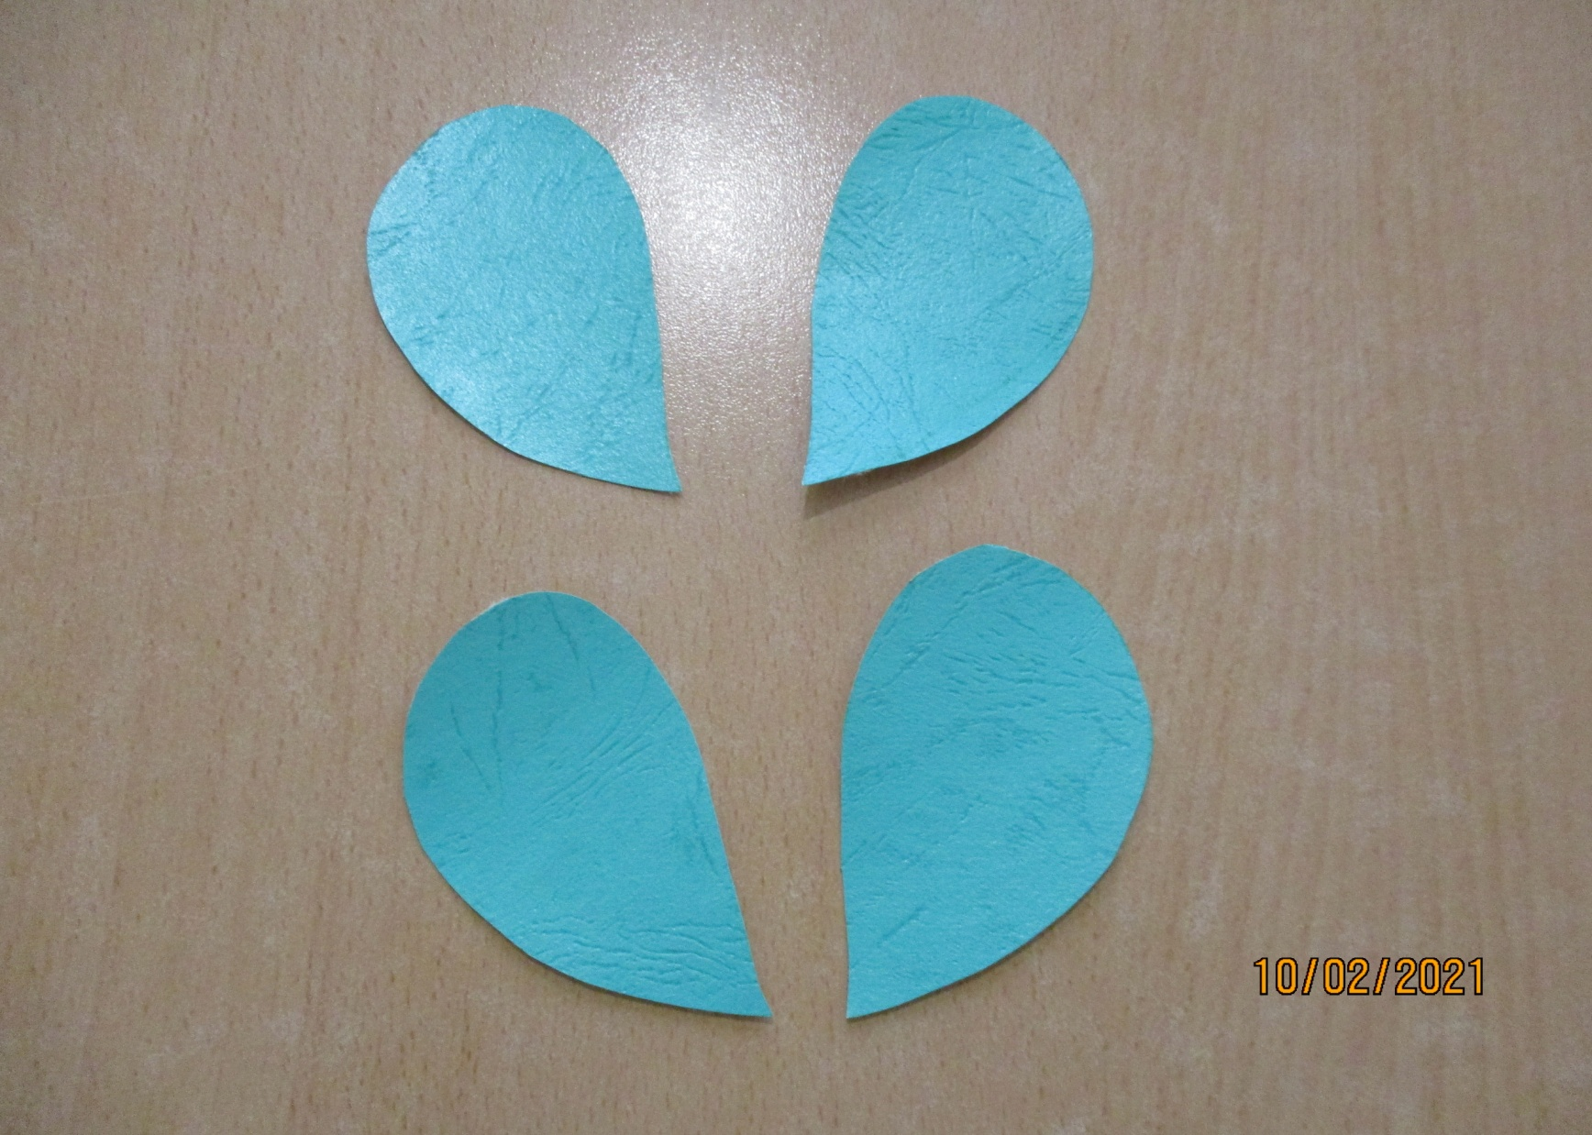
6. На листе зеленого цвета и обводим шаблон бортик пиджака 4раза (2шт правая сторон, а 2шт левая сторона). Вырезаем. Получаем 4 бортика пиджака.

Slide 8
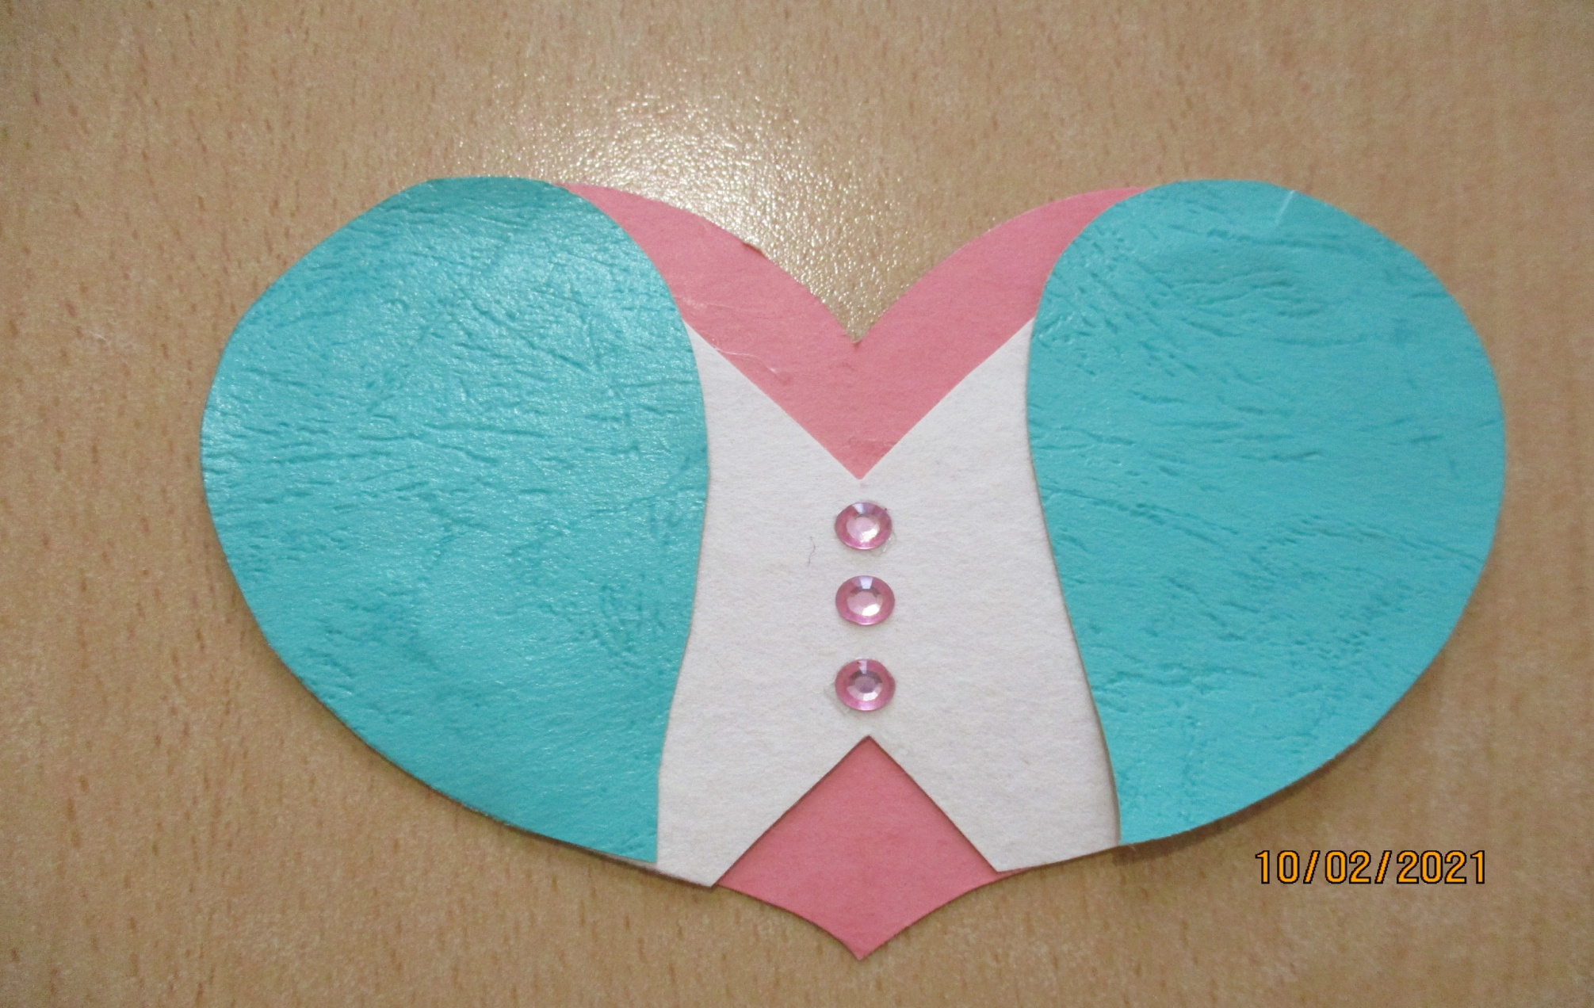
7.Соединяем заготовки:

Slide 9
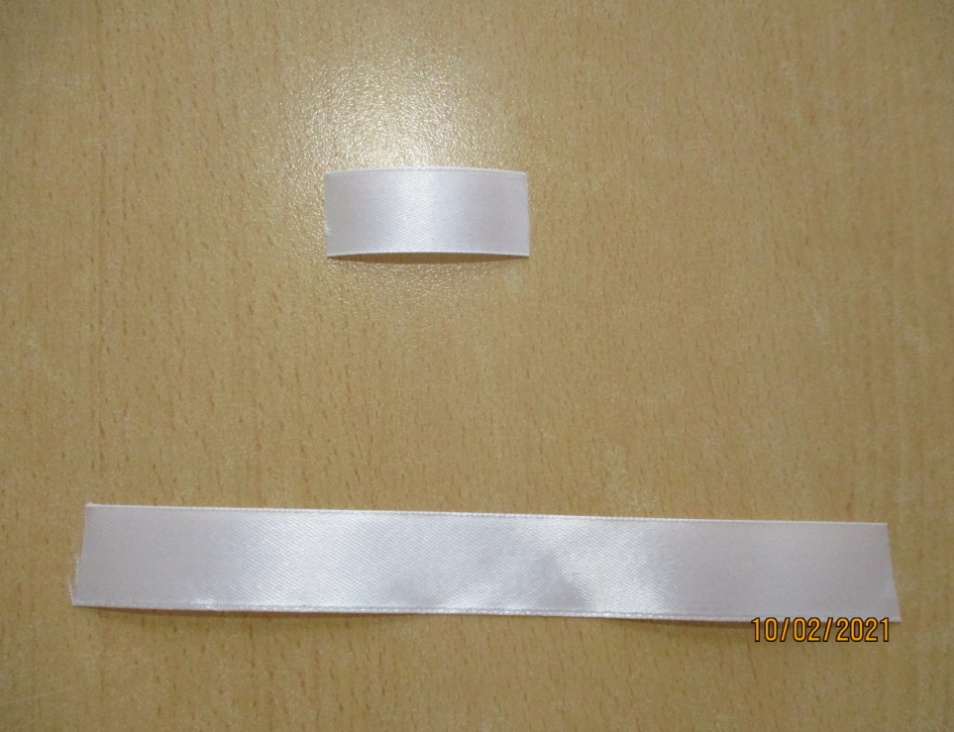
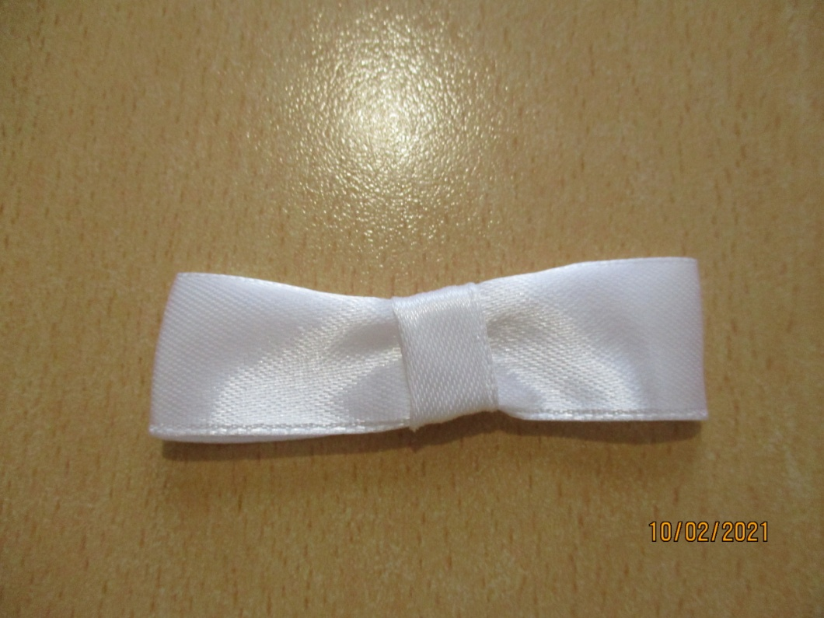
8. Берем атласные ленты: шир. 2,5см, дл. 13 см. складываем ленту по длине и склеиваем концы; заготовку шир 2,5 см, дл. 5 см. складываем ленту по ширине и склеиваем концы. Делаем бант. Таких бантиков должно быть два.

Slide 10
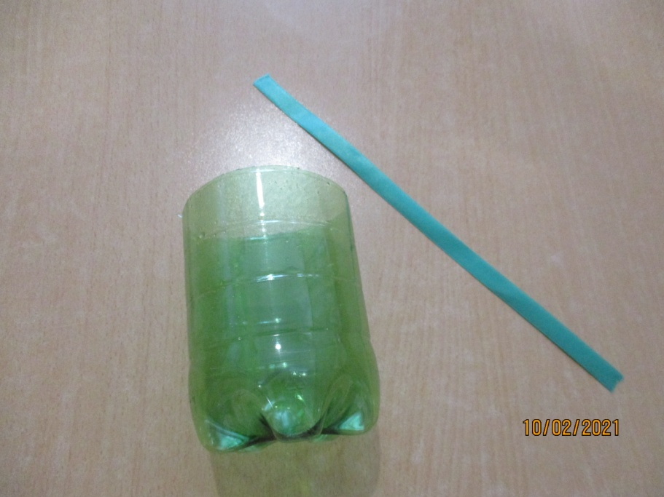
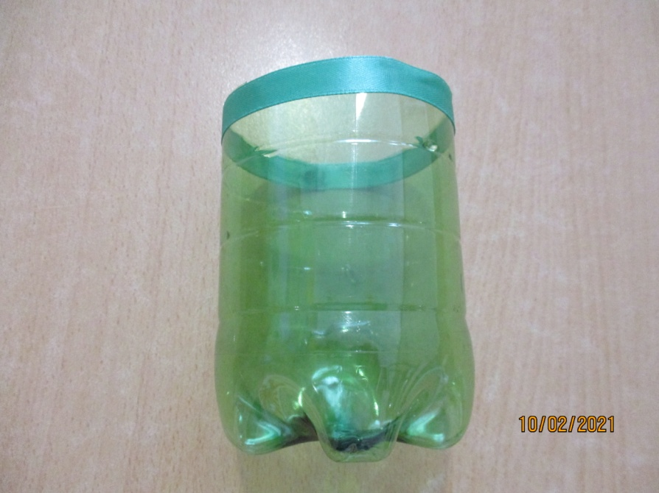
9. Обрезаем бутылку из пластика высотой 11 см. Горлышко обклеиваем лентой (шир. 1см, дл. 32см)

Slide 11
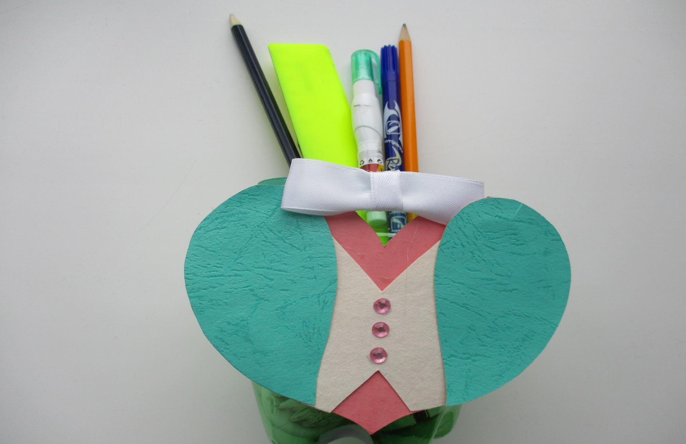
10. Приклеиваем сердечко с пиджаком и бортиком на заготовку из пластиковой бутылки. На противоположную сторону приклеиваем второе сердечко. Приклеиваем бантики. Подарок готов!

